Slide 1
ULTRAVIS · LLMO / GEO
Índice de “Citabilidade (?)”
Como o Score e o Index se reconciliam — da alavanca ao resultado
você controla
você ativa
você conquista
WHERE STRATEGY MEETS EXECUTION
Notes:
Dois índices de 6 dimensões cada, ligados por causa e efeito. Este deck mostra como reconciliá-los.

Slide 2
Dois índices, uma cadeia causal
Você tem dois frameworks de seis dimensões. Eles não são a mesma coisa medida de dois jeitos — são as duas pontas de uma mesma cadeia. Reconciliar é ligar causa a efeito, não somar.
ALAVANCA · LEADING
RESULTADO · LAGGING
Citabilidade
Score de Visibilidade, Ranking e Sentimento
dirige
O que você constrói: schema, presença nas fontes citadas, reviews, autoridade de vertical.
Você AGE aqui — cada ponto é ação desta semana.
Como a IA te mostra: presença, posição e sentimento.
Você MEDE aqui — reage semanas depois.
Pesos independentes — não se somam num super-índice (seria contar causa e efeito na mesma conta).
Notes:
A relação é a seta Citabilidade → Visibilidade. Age no primeiro, mede o segundo.

Slide 3
As 6 alavancas do Índice de Citabilidade
IC = 0,22·Open Media & AI Sources + 0,20·Conteúdo + 0,18·Customer Reviews + 0,15·Legibilidade do Site + 0,13·Verticals/Segments/Regulators + 0,12·Social Presence
Legibilidade do Site
15%
Customer Reviews
18%
01
04
Site próprio · você controla
Voz do cliente · você ativa
Conteúdo
20%
Open Media & AI Sources
22%
02
05
Site próprio · você controla
Mídia e PR · você conquista
Social Presence
12%
Verticals/Segments/Regulators
13%
03
06
Redes sociais · você ativa
Segmento · você conquista
Notes:
Ordenadas de interno para externo. Pesos-prior, sujeitos a calibração empírica.

Slide 4
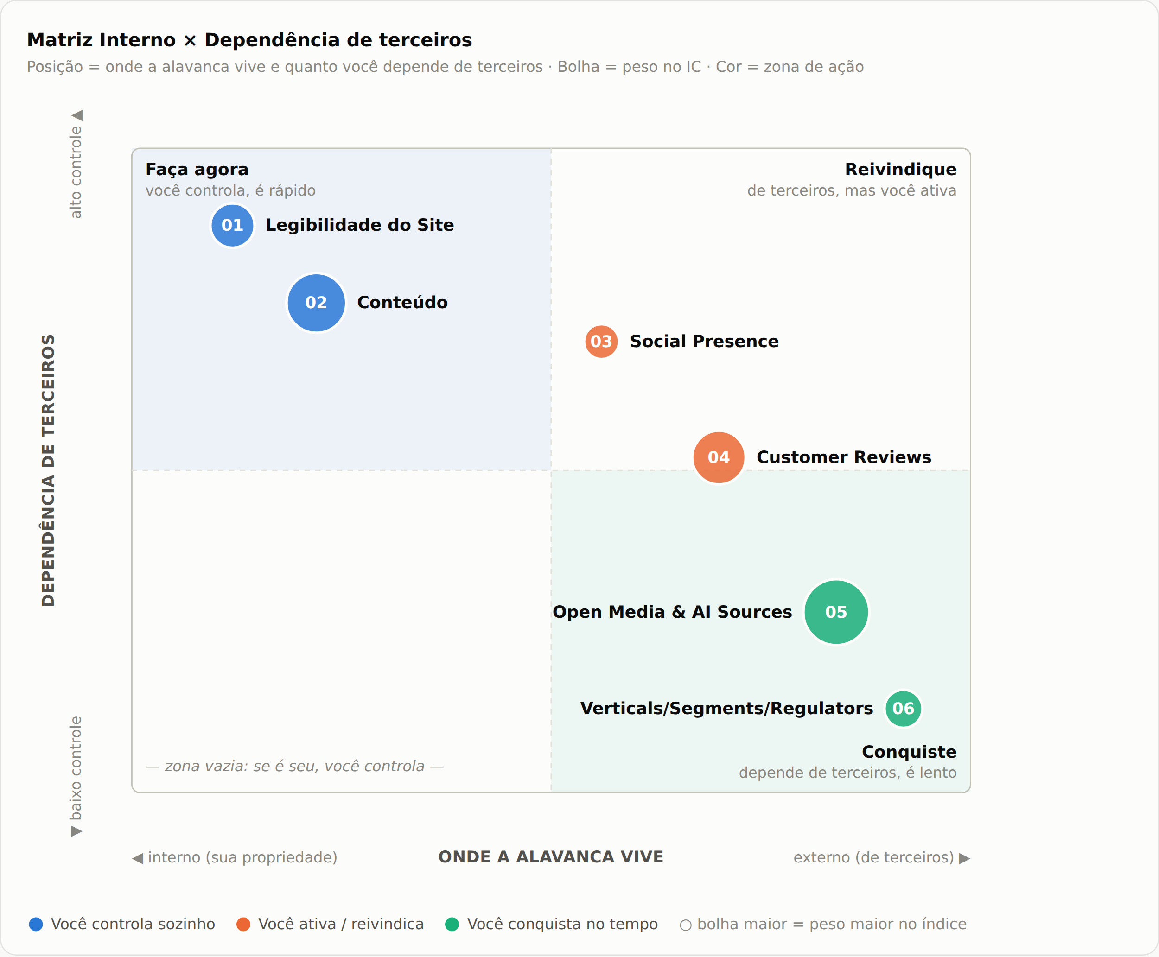
O que você controla ≠ o que mais pesa
Leitura
Comece pelo que é seu
Legibilidade + Conteúdo (35%) têm controle total — pontos rápidos e certos.
A maior alavanca é a menos controlável
Open Media & AI Sources (22%) depende de terceiros: é campanha, não ajuste de semana.
Sequencie, não escolha
Ganho rápido interno agora + investir no externo (earned, vertical) em paralelo.
Eixos: interno↔externo (onde a alavanca vive) × dependência de terceiros. Bolha = peso no IC.
Notes:
O canto inferior-esquerdo é vazio: nada interno está fora do seu controle.

Slide 5
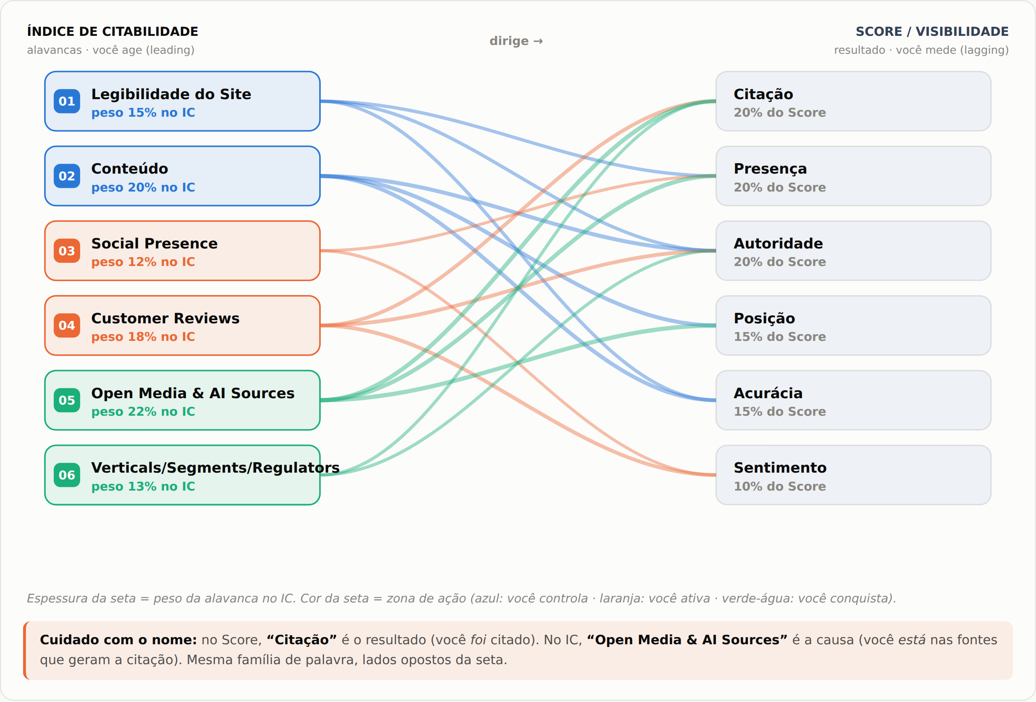
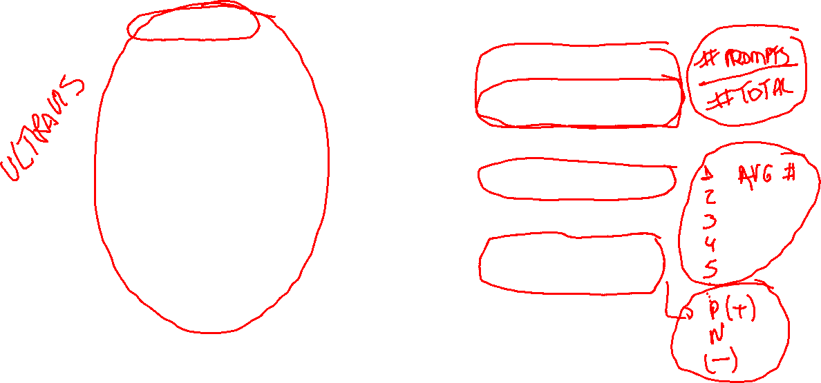
Cada alavanca move uma dimensão do Score
Score de Visibilidade
Rever o nome citabilidade
Leitura(Citação): Como minhas fontes proprietárias são lidas pela IA?
Presença: Em que % das respostas apareço?
Ranking Médio
Ranking: Em que posição apareço nas respostas?
Sentimento: Como os clientes/ consumidores avaliam a minha marca?
Sentimento
Cuidado com o nome: no Score “Citação” é o resultado (você foi citado); no IC “Open Media & AI Sources” é a causa (você está nas fontes que geram a citação).
Notes:
Crosswalk muitos-para-muitos. Espessura = peso; cor = zona. Inferência a calibrar por regressão.

Slide 6
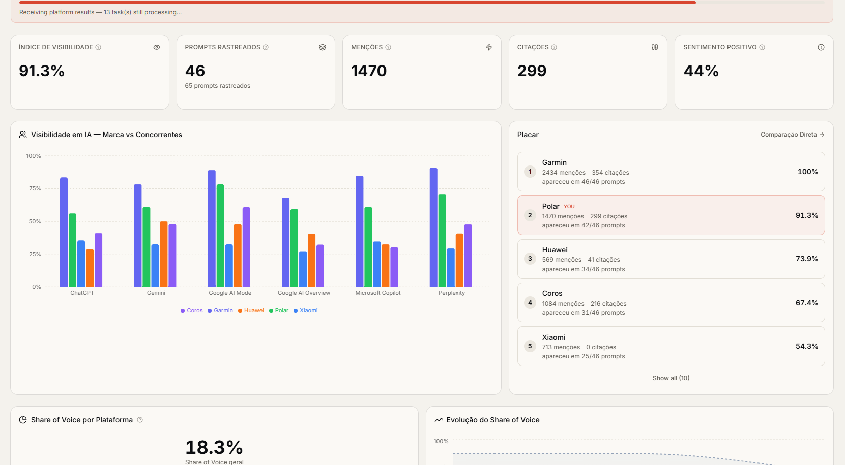
P1
Leitura(Citação): (?)Como minhas fontes proprietárias são lidas pela IA?
Presença: (?) Em que % das respostas apareço?
Ranking: (?)Em que posição média estou nas respostas em que apareço?
Sentimento: (?)Como os clientes/ consumidores avaliam a minha marca?
% ou Qtde de vezes em que apareço::#1, #2, ...#5...>#5
Top 10 das fontes e comentários (+) (=)(-)
Qtos prompts eu apareço e o Total de prompts
CONCORRENTES
Presença por IA: Marcas vs Concorrentes: (?) Em que % de respostas eu e meus concorrentes aparecemos em cada IA?

Slide 7
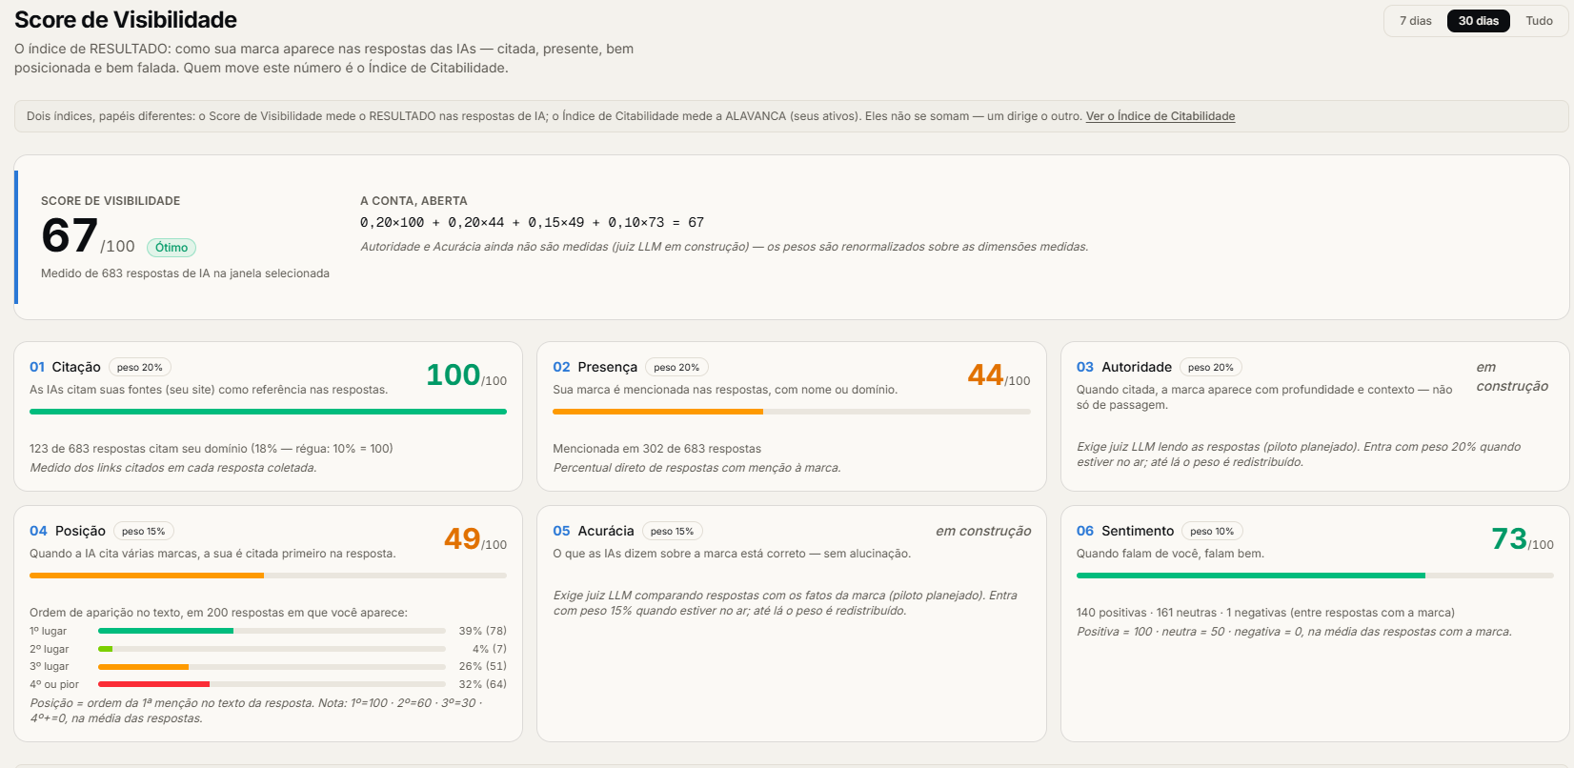
P2
(Citação): Como minhas fontes proprietárias são lidas pela IA?
Presença: Em que % das respostas apareço?
Sentimento: Como os clientes/ consumidores avaliam a minha marca?
Ranking: Em que posição apareço nas respostas?

Slide 8
P3
A partir do diagnóstico e ajustadas as escalas, descrições do índice e score definidos
O mais importante é que o cliente tenha claro o que”” e “onde ele deve começar atuando:
O QUE FAZER?
Legibilidade (apenas do site e conteúdo da marca):
Schema.org
JSON-LD
LLM.txt
Product.
Sitemap
Wikidata/Wikipedia
Página de produto sem título descritivo
meta tags sociais
Trust/reputação
Conteúdo:
Está ok, apenas recomendar onde publicar
Em função dos Prompts a otimizar e baseado no resultado da varredura índices e score

Slide 9
Diagnóstico de gap · Citabilidade × Score
O que a distância entre os dois índices diz — e o que fazer. Colunas: IC baixo / IC alto. Linhas: Score alto (cima) / Score baixo (baixo).
IC baixo
IC alto
Score alto · IC baixo
Score alto · IC alto
Frágil / de sorte. O resultado não está sustentado por alavancas — pode cair a qualquer atualização de modelo. Construa a citabilidade antes que reverta.
Saudável. As alavancas sustentam o resultado. Manter cadência e defender posição contra concorrentes.
Score baixo · IC baixo
Score baixo · IC alto
Roadmap limpo. O IC diz exatamente o que atacar primeiro — comece pelas alavancas de alto controle (Legibilidade, Conteúdo).
Lag ou calibração. Alavancas feitas, resultado ainda não veio: ou é o atraso natural (espere), ou os pesos do IC precisam recalibrar contra a Visibilidade observada.
O IC move primeiro (esta semana); o Score reage depois (semanas). IC subindo antecipa Visibilidade subindo.
Notes:
Quatro estados do gap entre alavanca e resultado, com a ação para cada um.

Slide 10
Como pontuar — Citabilidade
Faixas da nota 0→100 por dimensão · você audita dos seus ativos (crawler, Ahrefs, perfis). Registre a evidência ao pontuar.
Dimensão | 0–20 | 21–40 | 41–60 | 61–80 | 81–100
01 Legibilidade do Site | Sem schema/llms.txt/entidade; máquina não lê nem identifica | Só sitemap; schema inválido/esparso; sem entidade | Org schema nas páginas-chave + headings ok; sem Product/FAQ, sem llms.txt | Org+Product+FAQ na maioria, llms.txt, resposta-no-topo; entidade inconsistente | JSON-LD completo validado, llms.txt+sitemap, entidade no Wikidata c/ aliases
02 Conteúdo | <20% dos tópicos; páginas não extraíveis | 20-40% cobertos; qualidade GEO fraca | 40-60%; alguns front-load, estatísticas ocasionais | 60-80%; maioria resposta-no-topo, fontes, tabelas, fresco | ≥80% c/ página; dados c/ fonte, citações, tabelas, blocos 50-150p, <12m
03 Social Presence | 0-1 canal, parado | 2 canais, esporádico (>3 meses) | 3 canais ativos, mensal, sem YouTube | 4 canais, recente, c/ YouTube | 5 canais, semanal+, YouTube forte, conteúdo reaproveitado
04 Customer Reviews | Sem perfis; sem reviews ou negativos sem resposta | 1 plataforma, volume baixo, datado, nota <3,5 | 2-3 plataformas, nota ~4,0, respostas ocasionais | Perfis completos, nota ≥4,2, recentes, reclamações respondidas | Nota ≥4,5, alto volume recente, threads positivas Reddit/Quora
05 Open Media & AI Sources | <10% dos domínios citados; poucos refdomains | 10-25% dos domínios citados | 25-50%; fontes de frequência média | 50-75%, vários de alta frequência; refdomains saudáveis | ≥75% ponderado; domínios mais citados; grande footprint
06 Verticals/Segments/Regulators | Marca desconhecida (busca ~0); fora de reguladores/listas | Pequena busca de marca; sem listagens | Demanda moderada; algumas listas 'alternativas a' | Busca sólida; associações-chave; várias listas da vertical | Forte demanda + reguladores + associações + Wikipedia + listas top
Notes:
Citabilidade — faixas completas. Auditadas dos seus ativos; registrar evidência.

Slide 11
Como pontuar — Visibilidade / Score
Faixas da nota 0→100 por dimensão · lido das respostas de IA sobre um prompt-set fixo × motores. Citação e Posição seguem as âncoras da tela original.
Dimensão | 0–20 | 21–40 | 41–60 | 61–80 | 81–100
Citação | Praticamente não citada | Só o nome, ocasional | Na maioria dos prompts, às vezes descrita | Ativamente recomendada | Lidera / recomendação principal, consistente
Presença | 0-1 motor | 2 motores | 3-4 motores | 5 motores / maioria | Todos (6/6), cross-engine
Autoridade | Só o nome | Nome + descritor genérico | Descreve a categoria | Diferenciais e produtos com precisão | Diferenciais, produtos, história, posicionamento
Posição | 5º ou pior | ~4º | ~3º | ~2º | ~1º consistente
Acurácia | Alucina/erra fatos com frequência | Várias imprecisões | Majoritariamente correto; alguns desatualizados | Preciso; raros deslizes menores | Totalmente preciso e atual, sem alucinação
Sentimento | Predominantemente negativo | Misto p/ negativo | Neutro | Majoritariamente positivo | Consistentemente positivo / entusiasta
Notes:
Visibilidade — faixas completas. Só comparável com prompt-set e motores fixos.

Slide 12
Do prior à predição: a calibração fecha o loop
HOJE
COM HISTÓRICO
Cold start
Aprendizado
Pesos-prior ancorados em evidência. Já é defensável e acionável desde o primeiro cliente.
Regressão regularizada das dimensões do IC contra a Visibilidade observada. Cada peso vira a contribuição medida da alavanca no resultado real.
IC sobe hoje → Visibilidade sobe nas próximas semanas.
É o loop “fiz → melhorou”: a régua deixa de só medir o passado e passa a prever o resultado.
Notes:
Mesmo método do AISVS (digitalapplied), mas regredindo contra a própria Visibilidade que o produto já mede.

